Slide 1
MAESTRÍA EN PLANIFICACIÓN Y DIRECCIÓN ESTRATÉGICA
TRABAJO DE TITULACIÓN PREVIO A LA OBTENCIÓN DEL TÍTULO DE MAGÍSTER EN PLANIFICACIÓN Y DIRECCIÓN ESTRATÉGICA
TEMA:
“PLANIFICACION ESTRATEGICA CON ENFOQUE TERRITORIAL PARA LA GESTION DEL ARCSA DE LA ZONA 3 DEL MSP PARA LAS PROVINCIAS DE CHIMBORAZO, COTOPAXI, TUNGURAHUA Y PASTAZA , PERIODO 2021- 2024 ”
AUTOR: GUEVARA REYES JORGE ALEJANDRO
SANGOLQUÍ
2021

Slide 2
Desarrollo de la Tesis
Presentación
Problemática
Propuesta P.E.
Conclusiones y Recomendaciones

Slide 3
PRESENTACION

Slide 4
1. Presentación
COORDINACION ZONAL 3:
- Tungurahua
- Cotopaxi
- Chimborazo
- Pastaza
Agencia Nacional de Regulación, Control y Vigilancia Sanitaria- ARCSA
Agencia de Aseguramiento de la Calidad de los Servicios de Salud y Medicina Prepagada - ACESS
Ministerio de Salud Pública- MSP
Instituto Nacional de Investigación en Salud Pública – INSPI
Instituto Nacional de Donación y Transplante de Organos, Tejidos y Células- INDOT.

Slide 5
¿Que es el ARCSA?
Es el organismo técnico encargado de la regulación, control técnico y vigilancia sanitaria de productos de consumo humano tales como:
Alimentos procesados ( lacteos- cereales- bebidas- suplementos)
Aditivos alimentarios
Agua procesada
Productos del tabaco
Medicamentos en general.
Productos nutracéuticos, productos biológicos, naturales procesados de uso medicinal,
Medicamentos homeopáticos y productos dentales

Slide 6
PROBLEMATICA

Slide 7
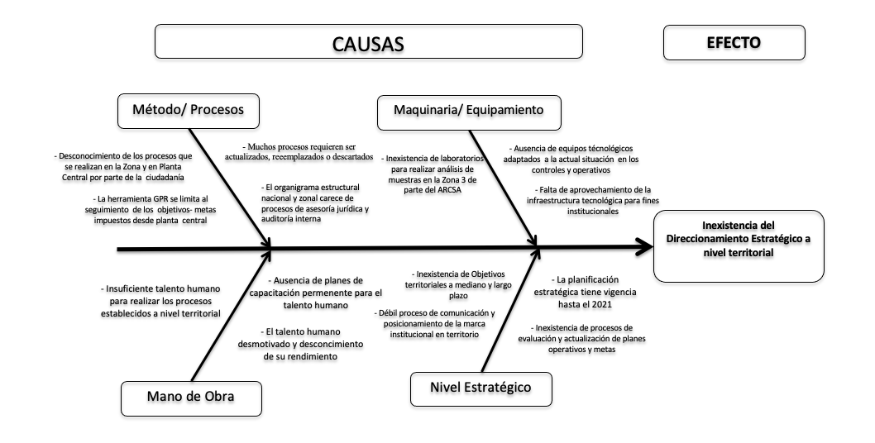
Problemática

Slide 8
Objetivos:
General:
Elaborar la Planificación Estratégica Institucional con enfoque territorial para la gestión de la Coordinación Zonal 3 de la Agencia de Regulación, Control y Vigilancia Sanitaria bajo los principios del Balance Score Card-BSC.
Específicos:
Realizar un diagnóstico situacional de la Coordinación Zonal 3 del ARCSA.
Elaborar el Direccionamiento Estratégico de la Coordinación Zonal 3 del ARCSA basado en el BSC.
Elaborar el Cuadro de Mando Integral de primer nivel basado en el BSC alineado a la herramienta GPR

Slide 9
PLANIFICACION ESTRATEGICA ARCSA Z3

Slide 10
Diagnóstico Situacional
1. Plan de Gobierno
2. Políticas Públicas
3. Planificación Estratégica Estatal

Slide 11
Diagnóstico Situacional
Análisis Macro Entorno
PESTEL
Proveedores
Clientes- Ciudadanía
Socios Estratégicos
Análisis Macro Micro entorno
Análisis FODA
Planificación
Estructura Organizacional
Talento Humano
Tecnologías de la información y comunicaciones
Procesos y Procedimientos
Análisis Interno:

Slide 12
Análisis FODA
Matriz de Acción de Ofensiva Estratégica : Fortalezas + Oportunidades ( FO)
RBFAO = 45,45%
Matriz de Acción de Defensa Estratégica: Debilidades + Amenazas (DA)
RBFAD = 36,19%
Matriz de Acción de Respuesta Estratégica: Fortalezas + Amenazas ( FA)
RBFAR = 37,14%
Matriz de Acción de Mejoramiento Estratégico: Debilidad + Oportunidades ( DO)
RBFM = 42,24%%

Slide 13
Análisis FODA- EFI - EFE
Matriz EFI – Matriz de Evaluación de Factores Internos: 2,99
Este resultdo muestra una potencialidad alta y en crecimiento de los factores internos para poder afrontar eventos adversos futuros en el corto y mediano plaz
Matriz EFE – Matriz de Evaluación de Factores Externos: 2,79
Este resultado muestra una potencialidad alta y creciente respecto a los factores estratégicos externos evaluados, razón por lo cual las iniciativas de ofensiva deben direccionarse a seguir apoyando a potencializar las oportunidades.

Slide 14
Direccionamiento Estratégico
Definición de la Institución- Propuesta
Coordinar y dirigir el cumplimiento y control de la normativa técnica, a través de la aplicación de protocolos y procedimientos técnicos e implementación de planes, programas y proyectos enfocados en la seguridad, eficacia e inocuidad de los productos de uso y consumo humano, así como las condiciones higiénico-sanitarias de los establecimientos sujetos a vigilancia y control sanitario, e imponer sanciones por el incumplimiento de la normativa legal sanitaria vigente, mediante el buen uso de los recursos de su jurisdicción en las provincias de Chimborazo, Tungurahua, Cotopaxi y Pastaza.

Slide 15
Filosofía Institucional- Propuesta
“Contribuir a la protección de la salud de la población, a través de la gestión del riesgo de los productos de uso y consumo humano, así como de los establecimientos sujetos a vigilancia y control sanitario, facilitando a la vez el desarrollo del sector productivo nacional, entregando una atención ágil y expedita a los usuarios individuales e institucionales“
Misión
Visión
Hasta el 2024, consolidarnos como una Agencia Nacional de Regulación, Vigilancia y Control Sanitario, reconocida a nivel nacional e internacional por sus buenas prácticas de operación, servicios eficientes y ágiles, solidez técnica y transparencia”
Valores
Respeto, Inclusión, Integridad, Transparencia, Calidez, Efectividad, Solidaridad.
Notes:
Misión.- (requisitos de una misión) Administrar y coordinar el Sistema Nacional Descentralizado de Planificación Participativa como un medio de desarrollo integral del país a nivel sectorial y territorial, estableciendo objetivos y políticas estratégicas, sustentadas en procesos de información, investigación, capacitación, seguimiento y evaluación; orientando la inversión pública; y, promoviendo la democratización del Estado, a través de una activa participación ciudadana, que contribuya a una gestión pública transparente y eficiente.
Visión.-

Slide 16
Objetivos Estratégicos Zonales - Propuestos
N. | Objetivos Estratégicos Zonales | Perspectiva BSC
1 | Incrementar la gestión de la implementación de normas, protocolos y procedimientos en territorio MEDIANTE la aplicación de un plan de socialización y capacitación de la normativa sanitaria a los steakholders | INTERNA
2 | Incrementar el nivel de coordinación y vinculación con el sector emprendedor y empresarial MEDIANTE la implementación de una Agenda Sectorial Productiva a través de proyectos y programas de capacitación y asesoría | CIUDADANIA
3 | Incrementar el nivel de coordinación de gestión documental hacia planta central MEDIANTE la ejecución de un plan de seguimiento y control de procesos internos | INTERNA
4 | Incrementar la eficacia de la vigilancia y control posterior de productos de consumo humano y establecimientos de la zona 3 MEDIANTE la aplicación de herramientas informáticas y proyectos de vinculación con la academia para incorporar talento humano. | INTERNA
5 | Incrementar el nivel de gestión sancionatoria MEDIANTE el desarrollo y ejecución de una herramienta digital que permita realizar el seguimiento y control de procesos | INTERNA
6 | Incrementar el posicionamiento de la imagen institucional ARCSA Zona 3 MEDIANTE la implementación de un plan zonal de comunicación y suscripción de convenios interinstitucionales | CIUDADANA
7 | Incrementar la eficiencia de atención al usuario MEDIANTE la implementación de canales de comunicación digital para consultas y trámites | CIUDADANIA
8 | Incrementar el nivel de desempeño de los funcionarios MEDIANTE la aplicación de programas de seguimiento y evaluación | APRENDIZAJE Y CRECIMIENTO
9 | Incrementar el nivel de satisfacción laboral de los funcionarios MEDIANTE la ejecución de planes de acción y planes de capacitación permanente | APRENDIZAJE Y CRECIMIENTO
10 | Incrementar el uso eficiente del presupuesto anual zonal del ARCSA MEDIANTE la aplicación de un proceso de seguimiento y control presupuestario y técnico | FINANCIERO
11 | Incrementar la optimización de recursos presupuestarios MEDIANTE la ejecución de convenios o procesos de apalancamiento técnico que permitan evitar gastos innecesarios | FINANCIERO
12 | Incrementar el nivel de recaudación por concepto de multas y ordenes de pago de los administrados MEDIANTE la aplicación de un plan acelerado de cobranza presupuestaria | FINANCIERO

Slide 17
Balance ScoreCard- ARCA Z3
1. Mapa Estratégico
2. Matriz Tablero de Comando
3.Software

Slide 18
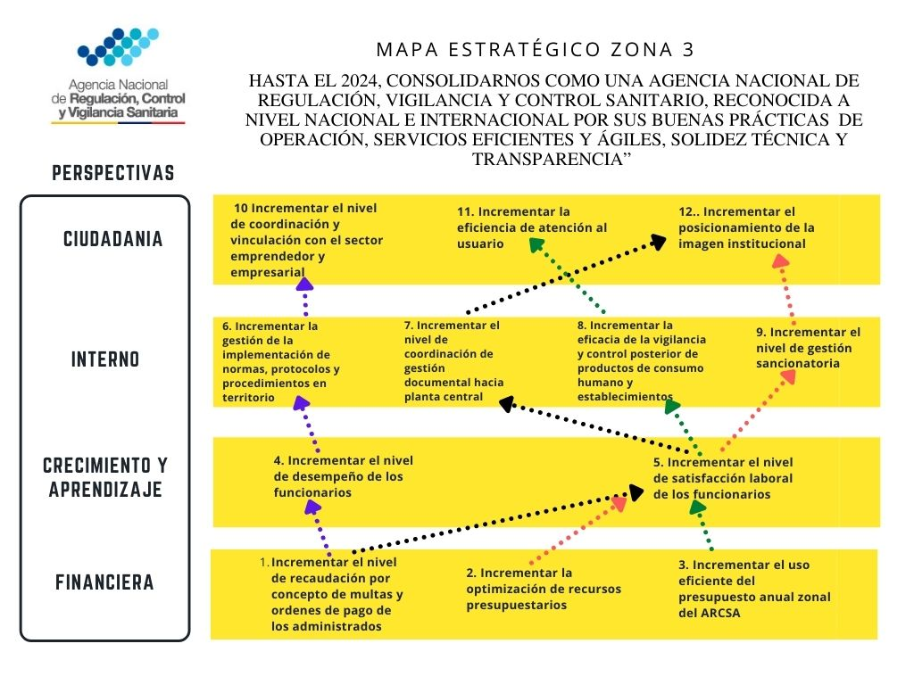

Slide 19
Matriz Tablero de Control- Ciudadana
Objetivos Estratégicos Zonales | Indicador | Meta
Incrementar el nivel de coordinación y vinculación con el sector emprendedor y empresarial MEDIANTE la implementación de una Agenda Sectorial Productiva a través de proyectos y programas de capacitación y asesoría | Porcentaje de convenios interinstitucionales firmados con los GADS de las cuatro provincias | 100%
 | Porcentaje de convenios interinstitucionales firmados con los Universidades de las cuatro provincias | 100%
 | Porcentaje de convenios interinstitucionales firmados con los gremios y asociaciones empresariales de las cuatro provincias | 100%
Incrementar el posicionamiento de la imagen institucional ARCSA Zona 3 MEDIANTE la implementación de un plan zonal de comunicación y suscripción de convenios interinstitucionales | Porcentaje de medios de comunicación tradicionales que brindan entrevistas sobre la gestión institucional | 75%
 | Número de Seguidores en Redes Sociales : Facebook | 10.000
 | Porcentaje de percepción aceptable de la gestión institucional | 100%
Incrementar la eficiencia de atención al usuario MEDIANTE la implementación de canales de comunicación digital para consultas y trámites | Porcentaje de quejas solucionadas en el tiempo óptimo establecido | 100%

Slide 20
Matriz Tablero de Control- Procesos Internos
Objetivos Estratégicos Zonales | Indicador | Meta
Incrementar la gestión de la implementación de normas, protocolos y procedimientos en territorio MEDIANTE la aplicación de un plan de socialización y capacitación de la normativa sanitaria a los steakholders | Porcentaje de normas, protocolos y procedimientos socializados en zona 3 | 100%
 | Número de personas que forman parte de procesos de socialización de normas, protocolos y procedimientos | 5000
Incrementar el nivel de coordinación de gestión documental hacia planta central MEDIANTE la ejecución de un plan de seguimiento y control de procesos internos | Porcentaje de tramites atendidos favorablemente solicitados desde zona 3 | 100%
Incrementar la eficacia de la vigilancia y control posterior de productos de consumo humano y establecimientos de la zona 3 MEDIANTE la aplicación de herramientas informáticas y proyectos de vinculación con la academia para incorporar talento humano. | Porcentaje de productos de consumo humano controlados | 100%
 | Porcentaje de establecimientos controlados | 100%
 | Porcentaje de notificaciones de sospechas, eventos e incidentes adversos de medicamentos y dispositivos médicos receptadas, analizadas y evaluadas, en el ámbito de Farmacovigilancia y Tecnovigilancia | 100%
Incrementar el nivel de gestión sancionatoria MEDIANTE el desarrollo y ejecución de una herramienta digital que permita realizar el seguimiento y control de procesos | Porcentaje de procesos sancionatorios iniciados | 100%

Slide 21
Matriz Tablero de Control- Aprendizaje y Crecimiento
Objetivos Estratégicos Zonales | Indicador | Meta
Incrementar el nivel de desempeño de los funcionarios MEDIANTE la aplicación de programas de seguimiento y evaluación | Porcentaje promedio de la evaluación de Desempeño del personal de la Zona 3 | 100%
Incrementar el nivel de satisfacción laboral de los funcionarios MEDIANTE la ejecución de planes de acción y planes de capacitación permanente | Porcentaje de Clima Laboral Institucional | 100%
 | Porcenraje de Talento Humano Capacitado | 100%

Slide 22
Matriz Tablero de Control- Financiero
Objetivos Estratégicos Zonales | Indicador | Meta
Incrementar el uso eficiente del presupuesto anual zonal del ARCSA MEDIANTE la aplicación de un proceso de seguimiento y control presupuestario y técnico | Porcentaje ejecución presupuestaria Gasto Corriente | 100%
 | Porcentaje de cumplimiento a la Programación Anual de la Política Pública - PAPP | 100%
Incrementar la optimización de recursos presupuestarios MEDIANTE la ejecución de convenios o procesos de apalancamiento técnico que permitan evitar gastos innecesarios | Porcentaje de procesos de contratación contratados a un monto menor del planificado | 30%
Incrementar el nivel de recaudación por concepto de multas y ordenes de pago de los administrados MEDIANTE la aplicación de un plan acelerado de cobranza presupuestaria | Porcentaje de recaudación de procesos de multas impuestas a los administrados | 100%
 | Porcentaje de recaudación de ordenes de pago impuestas a los administrados | 100%

Slide 23
Software- Gobierno Por Resultados

Slide 24
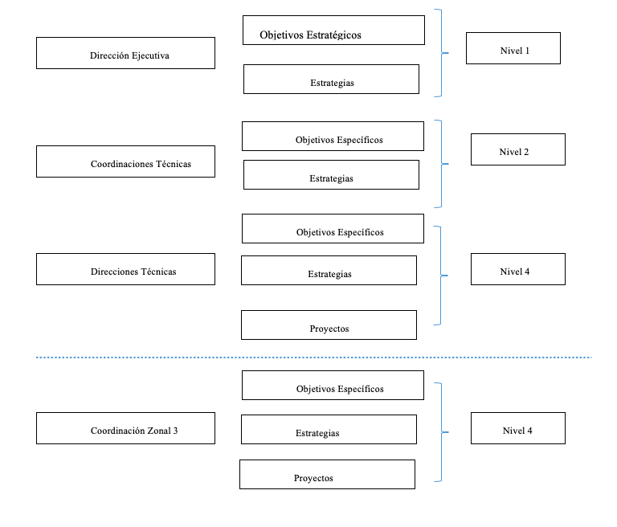
Software- Gobierno Por Resultados

Slide 25
Software- Gobierno Por Resultados
El Direccionamiento Estratégico: Misión- Visión- Valores se ingresarán en la Herramienta GPR. Existe un módulo para esta información.
El análisis FODA, se ingresarán en la Herramienta GPR. Existe un módulo para esta información.
Los objetivos estratégicos así como sus estrategias se ingresarán en la herramienta GPR. Existe un módulo para el ingreso de objetivos.
Los indicadores con sus respectivas métas y metodologías de cálculo se ingresarán en GPR para su reporte y seguimiento.
La información ingresada en GPR Zona 3 alimentará el cumplimiento de objetivo y metas nacionales.
No generará ningún costo adicional, por adquirir un nuevo software.

Slide 26
CONCLUSIONES Y RECOMENDACIONES

Slide 27
Conclusiones y Recomendaciones
C.1. En la elaboración de la P.E.del ARCSA se utilizó la metodología establecida por la Secretaría Planifica Ecuador, dirigida a entidades del sector público, sin embargo se incluyeron otros elementos propios de la metodología del Balance Score Card, lo cual permitió tener una perspectiva más detallada y poder alinear los aspectos estratégicos con los operativos.
R.2. Implementar por parte de la Dirección Nacional de Planificación de la ARCSA procesos y metodologías de construcción de planificación estratégica zonal en todas las 9 coordinaciones zonales, para complementar la ejecución de la planificación estratégica nacional, acorde a la metodología de planificación institucional elaborada por la Secretaría Planifica Ecuador.

Slide 28
Conclusiones y Recomendaciones
C.2 Se identificó debilidades: pocos trámites se gestionan en la zona 3 y la mayoría en planta central, provocando demoras en la atención al usuario, los funcionarios que realizan controles de productos de uso humano, lo realizan de manera manual, lo cual disminuye su productividad, además la marca institucional ARCSA ZONA 3 no está aún posicionada en las cuatro provincias; así como también las siguientes amenzas: cuenta con una Ley Orgánica de Salud que no favorese la aplicación de varios procesos legales, puesto que carecen de legitimidad, y el presupuesto general del Estado cada año se reduce y con ello las posibilidades de mejorar la gestión territorial.
R.2. Establecer por parte del Coordinador Zonal 3 del ARCSA las estratégias enfocadas a mejorar las debilidades y mitigar las amenzas, con el propósito de optimizar el uso de los recursos y alcanzar los objetivos y metas propuestos por la institución.

Slide 29
Conclusiones y Recomendaciones
C.3 Se elaboró el Direccionamiento Estratégico Zonal logrando una adecuada alineación y vinculación estratégica con la misión, visión, principios y valores , así como de los objetivos nacionales en un efecto ascendente, lo cual permitirá aportar de manera coherente con los resultados nacionales desde el territorio.
R.3. Implementar por parte de la Dirección Nacional de Planificación del ARCSA, procesos de seguimiento y evaluación al cumplimiento del Direccionamiento Estratégico Zonal para verificar el nivel de alineación estratégica y cambios que se puedan generar durante la ejecución de la planificación estratégica.

Slide 30
Conclusiones y Recomendaciones
C.4 Se elaboró el Cuadro de Mando Integral alineado al Balance Score Card y a la herramienta Gobierno Por Resultados – GPR en el cual se incluye los objetivos, indicadores, metas y responsables.
R.4. Implementar por parte del Coordinador Zonal 3 del ARCSA, procesos de incentivo al cumplimiento del reporte y logro de metas planificadas en la herramienta GPR en el marco de la planificación estratégica, con el propósito de cultivar y fomentar una cultura de reporte y responsabilidad de resultados.

Slide 31
Conclusiones y Recomendaciones
C.5 La actual estructura orgánica del ARCSA si bien muestra que existen procesos adjetivos, no se diferencia gráficamente cuales son los procesos de apoyo y los procesos de asesoría, lo cual genera confusión en la ejecución de sus actividades.
R.5. Proponer a la Dirección Ejecutiva, por parte de la Dirección Nacional de Planificación una estructura orgánica que considere como procesos de asesoría, al área jurídica y una Unidad de Auditoria Interna, a fin de que el nivel gobernante del ARCSA, tenga la posibilidad de consultar decisiones inherentes al accionar de la institución.

Slide 32
Conclusiones y Recomendaciones
C.6 Se observó que de acuerdo a la información proporcionada respecto a los planes opertivos registrados en GPR en la Zona 3, la misma no posee información de valor que se pueda considerar como evidencia relevente y muestre el grado de cumplimiento de las metas, puesto que gran parte reportar cumplimientos mayores al 100%.
R.6 Supervisar por parte del Coordinador Zonal 3, que el personal responsable del ingreso de la información en la herramienta GPR, de manera documentada, con el propósito de evidenciar la confiabilidad y oportunidad del cumplimiento de las metas formuladas por parte de las respectivas unidades operativas que conforman la institución.

Slide 33
GRACIAS POR SU ATENCION

